Slide 1
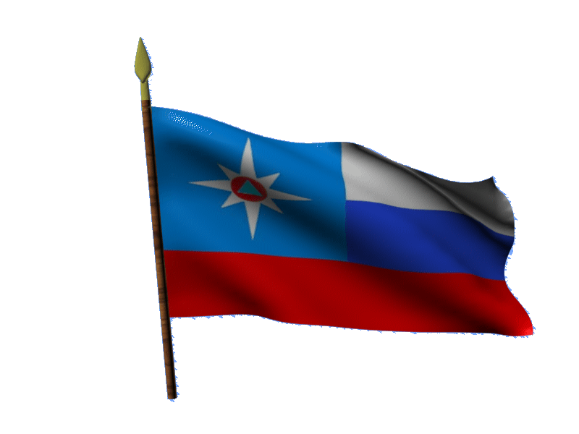
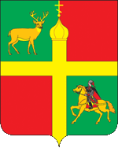
МОДЕЛЬ
РАЗВИТИЯ ОБСТАНОВКИ В СООТВЕТСТВИИ
С НЕБЛАГОПРИЯТНЫМ ПРОГНОЗОМ
НА ТЕРРИТОРИИ КРАСНОДАРСКОГО КРАЯ
Notes:
1

Slide 2
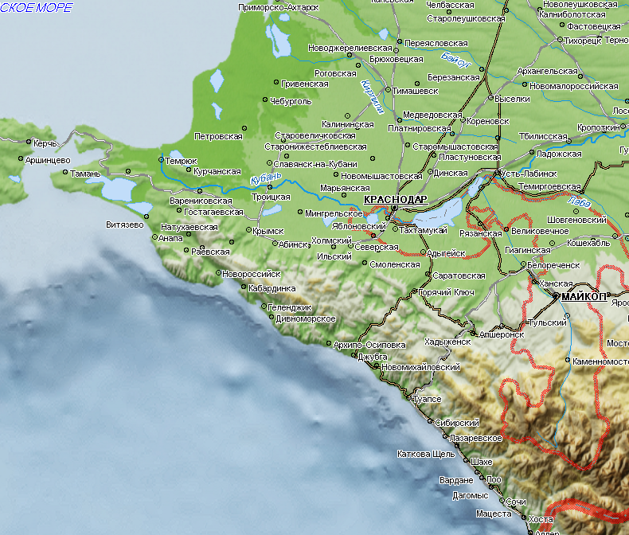
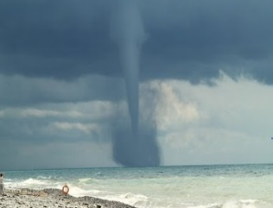
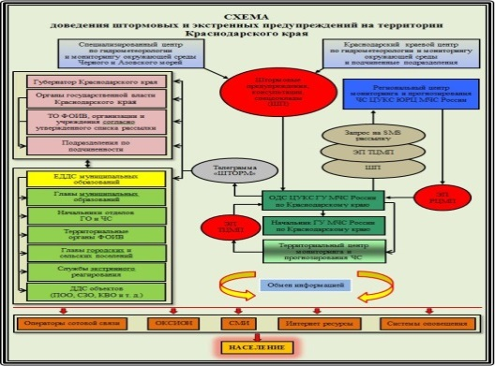
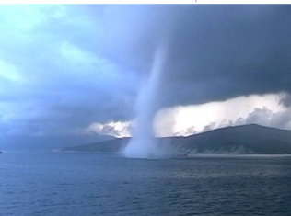
КРАСНОДАРСКИЙ КРАЙ
РИСКИ ФОРМИРОВАНИЯ СМЕРЧЕЙ
Схема доведения ШП и ЭП
Анапа
Новороссийск
Геленджик
Туапсе
Сочи

Slide 3
РИСКИ ВОЗНИКНОВЕНИЯ ЧС В РЕЗУЛЬТАТЕ ВОЗНИКНОВЕНИЯ СМЕРЧЕЙ
НА ТЕРРИТОРИИ КРАСНОДАРСКОГО КРАЯ
В случае выхода смерчей на сушу в зоне ЧС могут оказаться 265 населенных пунктов количество населения 1130199 чел. , 922 СЗО, 188 ПОО, 3192 трансформаторных подстанций, более 320 учреждений курортного комплекса
АНАПА
НОВОРОССИЙСК
ГЕЛЕНДЖИК
Условные обозначения
ТУАПСЕ
Смерч, направления его движения
СПВР
Стационарный пункт
временного размещения
ГБ №1
825
Городская больница
СОЧИ

Slide 4
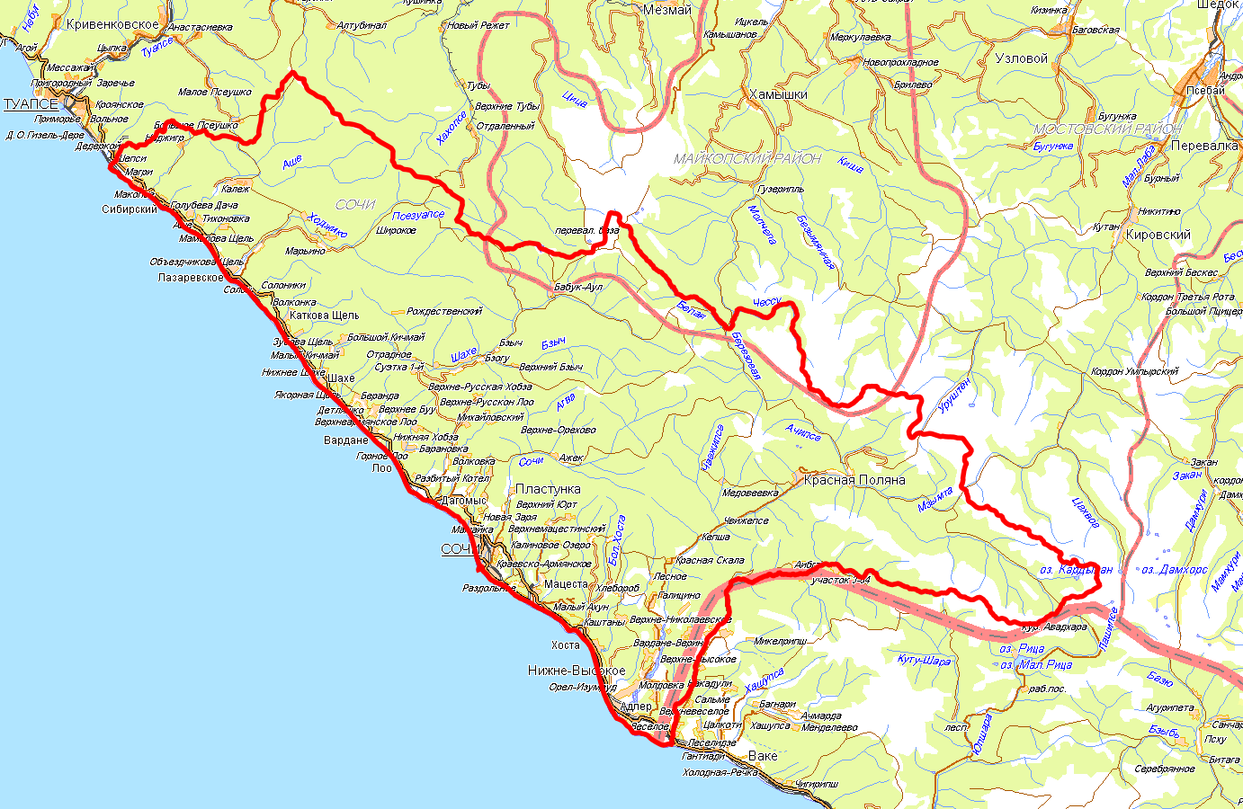
РИСКИ ВОЗНИКНОВЕНИЯ ЧС В РЕЗУЛЬТАТЕ ВОЗНИКНОВЕНИЯ СМЕРЧЕЙ
НА ТЕРРИТОРИИ МО Г. СОЧИ, КРАСНОДАРСКОГО КРАЯ
СОЧИ
Условные обозначения
Смерч, направления его движения
СПВР
Стационарный пункт
временного размещения
В зону ЧС могут попасть могут попасть: 104 населенных пункта, количество населения 497806 чел. , 464СЗО, 48 ПОО,1336.ТП.
ГБ №1
825
Городская больница

Slide 5
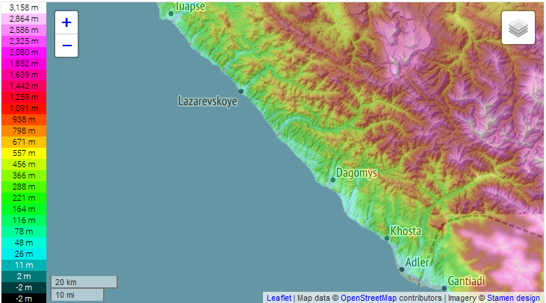
ФОРМИРОВАНИЕ СМЕРЧЕЙ НА ТЕРРИТОРИИ МО г. СОЧИ КРАСНОДАРСКОГО КРАЯ
Карта высот
Сочи
Всего судов: 247, в порту – 247, под груз. операциями – 0
АСГ: ЛРН «НМС-38», БК «Руслан» - готовность 30 мин.
Справочная информация
Населенных пунктов – 104 шт;
количество домов – 50 362 шт.,
население – 497 806 человек,
СЗО - 464,
ПОО -48.

